Slide 1
Dashboard IMDb
                Raffaele Russo M63001325
                Giuliano Di Giuseppe M63001322
                Alessandro Vanacore M63001359

Slide 2
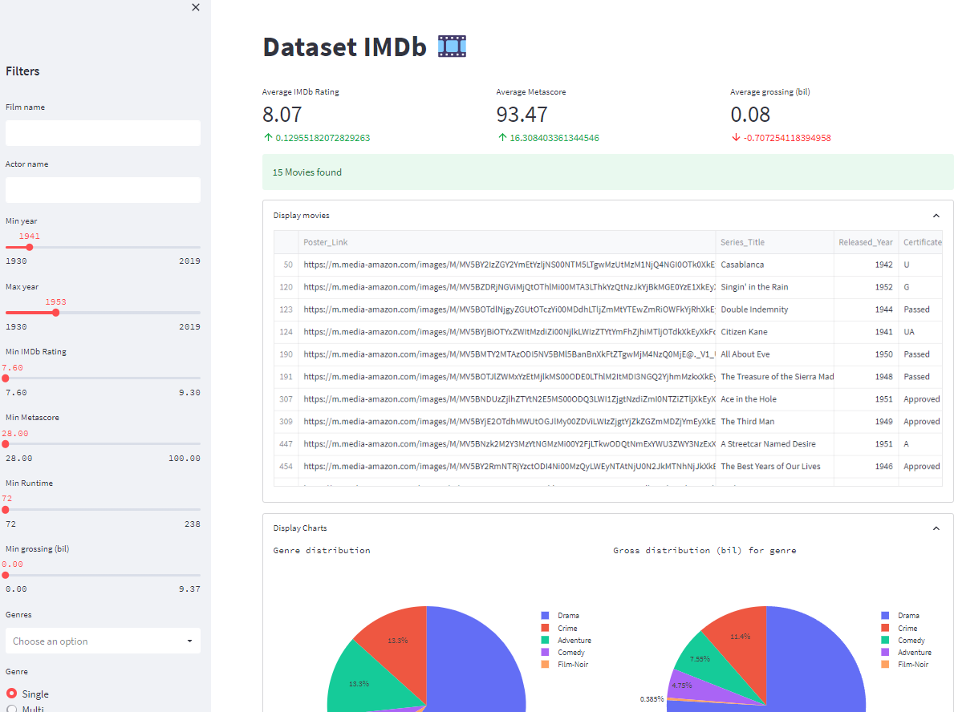

Dashboard IMDb

Slide 3
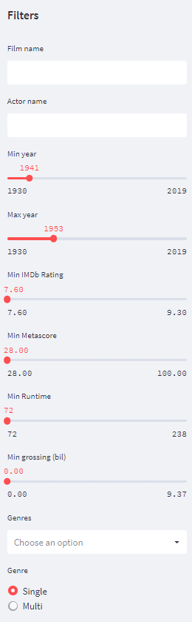
Dashboard IMDb

Slide 4
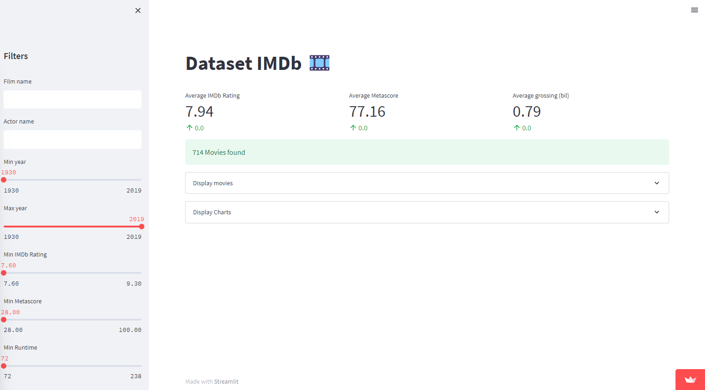
Dashboard IMDb

Slide 5
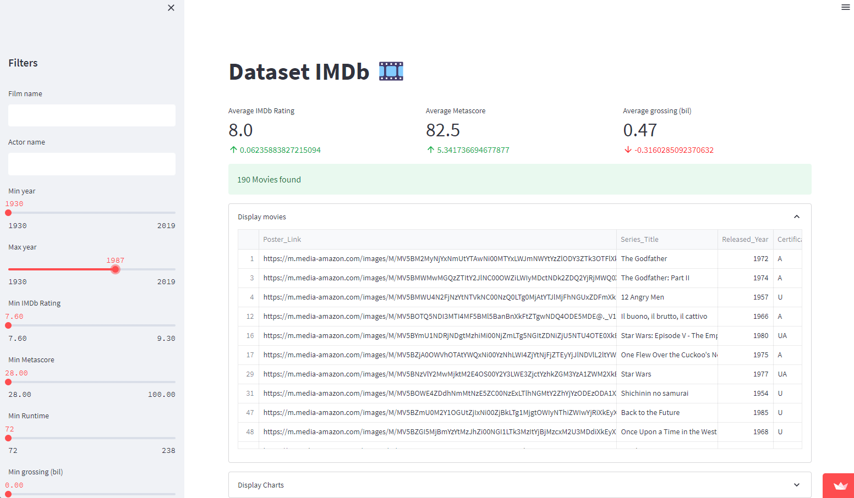
Dashboard IMDb

Slide 6
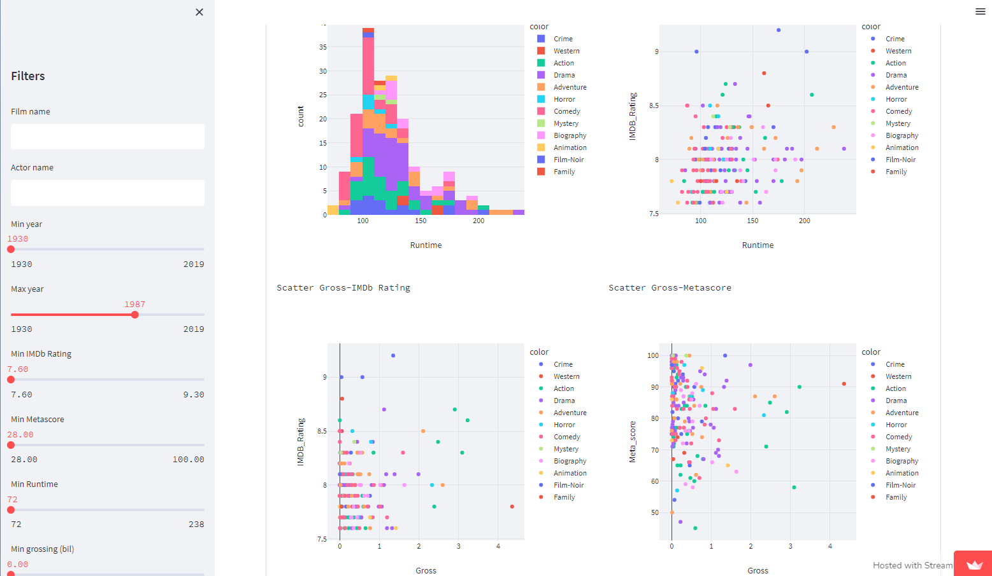
Dashboard IMDb

Slide 7
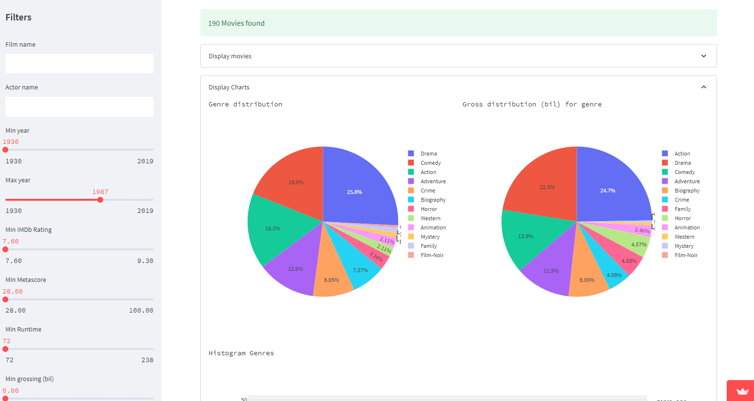
Dashboard IMDb

Slide 8
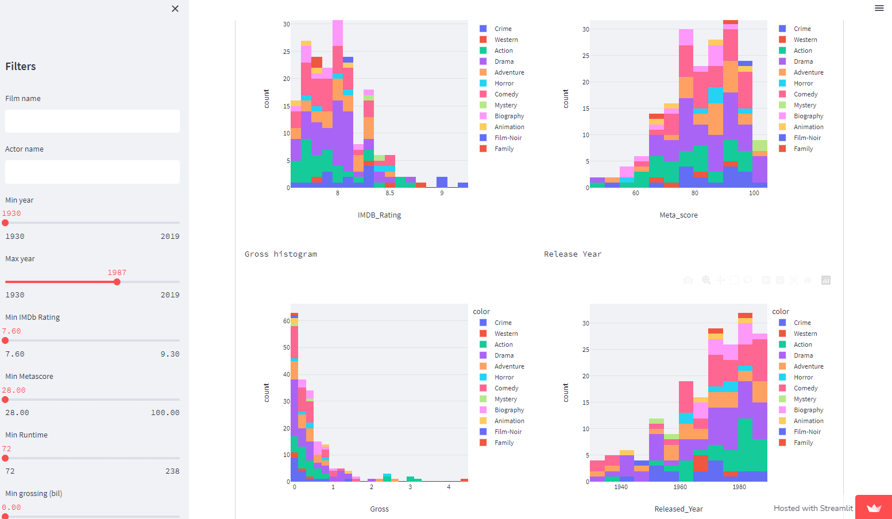
Dashboard IMDb

Slide 9
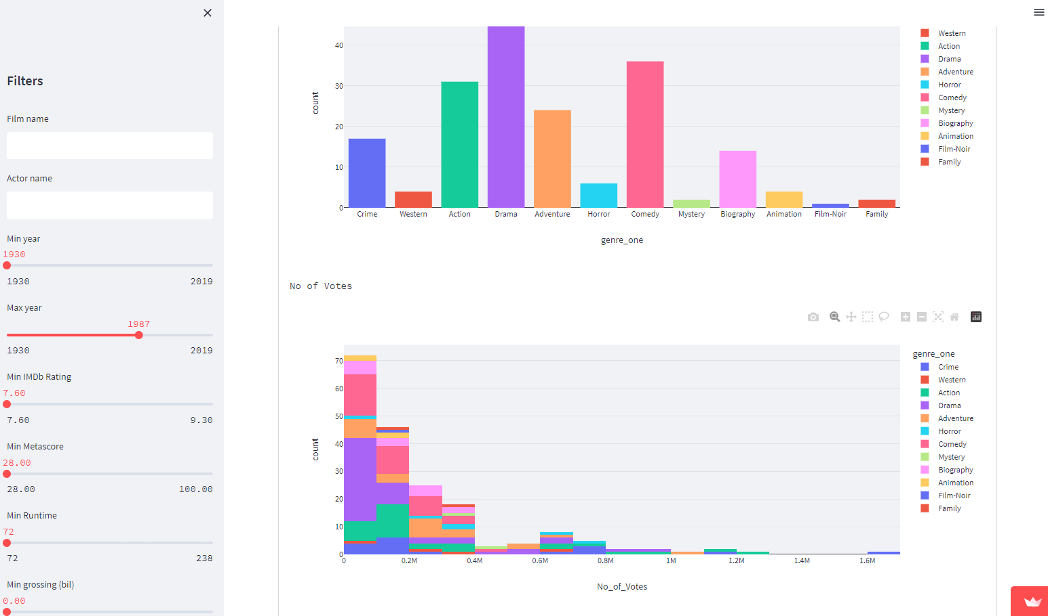
Dashboard IMDb

Slide 10
Conclusione
Grazie per l’attenzione

